Slide 1
Makroekonomie Domácí produkt, měření produktu XMAK
20. 02. 2023
Olomouc
Autor: doc. Ing. Magdaléna Drastichová, Ph.D.

Slide 2
Hrubý domácí produkt – HDP (GDP)
= součet peněžních hodnot finálních výrobků a služeb vyprodukovaných během jednoho roku výrobními faktory alokovanými v dané zemi, a to bez ohledu, kdo je jejich vlastníkem.
2/34

Slide 3
Hrubý domácí produkt – HDP (GDP)
Podmínky pro započítaní do HDP:
jen to, co je nově vyprodukováno (NE opětovný prodej);
jen finální produkce (NE polotvary);
jen to, co prošlo trhem (NE domácí práce);
jen to, co je legální (NE černý/šedý trh) - ne tak úplně (Statistici zahrnují do národních účtů vedle prostituce a obchodu s drogami také krádeže motorových vozidel, ilegální výrobu a pašování cigaret, alkoholu a paliv a také porušování autorských práv.
3/34

Slide 4
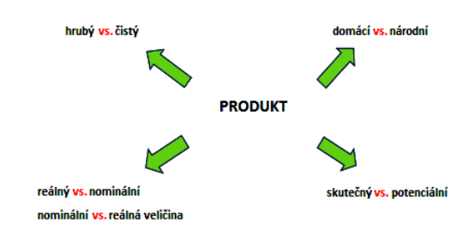

Slide 5
Hrubý domácí produkt – HDP (GDP)
Ceny se v čase mění (zpravidla rostou), což může mít vliv na hodnotu HDP » možná zkreslení v čase a nemožnost srovnání.
Nominální HDP – vypočítává se v běžných cenách, tj. cenách roku ve kterém počítáme HDP.
4/34

Slide 6
Hrubý domácí produkt – HDP (GDP)
Reálný HDP – vypočítává se ve stálých cenách, tzn. cenách očištěných od změn (např. HDP za rok 2014 v cenách roku 2005).
Důležitý pro posouzení vývoje ekonomiky v čase
Deflování = očištění od inflačních jevů čili převod z nominální hodnoty na reálnou.
5/34

Slide 7
Hrubý domácí produkt – HDP (GDP) vs. Hrubý národní produkt – HNP (GNP)
1. Hrubý domácí produkt
2. Hrubý národní produkt
U HDP je důležité, kde jsou VF umístěny (v domácí zemi či v cizině) bez ohledu na to, kdo je vlastní.
U HNP je naopak důležité, kdo tyto výrobní faktory vlastní, bez ohledu na to, kde jsou umístěny.
6/34

Slide 8
Hrubý národní produkt – HNP (GNP)
Gross national product (GNP)
v české odborné literatuře se ale používá zkratka HNP.
= tržní hodnota všech finálních statků a služeb vyrobených výrobními faktory ve vlastnictví rezidentů dané země za dané časové období (zpravidla 1 rok).
Při výpočtu HDP nás tedy zajímá, kdo je vlastníkem výrobního faktoru (tj. národnost).
7/34

Slide 9
Hrubý národní produkt – HNP (GNP)
Pro vztah GDP a GNP pak platí:
je-li NXFI = 0, platí GDP = GNP;
je-li NXFI < 0, je GDP > GNP;
je-li NXFI > 0, je GDP < GNP.
GNP měří celkový důchod získaný občany domácí země bez ohledu na to, ve které zemi jsou služby jejich výrobních faktorů užívány.
8/34

Slide 10
Hrubý domácí produkt - výpočet
Problémy s měřením HDP:
netržní statky - produkce domácností až 1/3 HDP;
volný čas - pokles pracovní doby (nebo státní svátky);
zhoršení životního prostředí;
stínová ekonomika - v EU rozsah až 25 %, v ČR asi 15 % HDP;
kvalita zboží.
9/34

Slide 11
Šedá ekonomika
10/34

Slide 12
Šedá ekonomika
Důvody:
Vysoké pojistné odvody » práce na černo (až 2/3 podíl);
Platby bez faktury (řemeslníci);
Zejména ve výrobě, velkoobchod a maloobchod, stavebnictví a doprava, skladování a komunikace.
11/34

Slide 13
Hrubý domácí produkt – METODY MĚŘENÍ
Výdajová metoda
Důchodová (příjmová) metoda
Odvětvová metoda
13/34

Slide 14
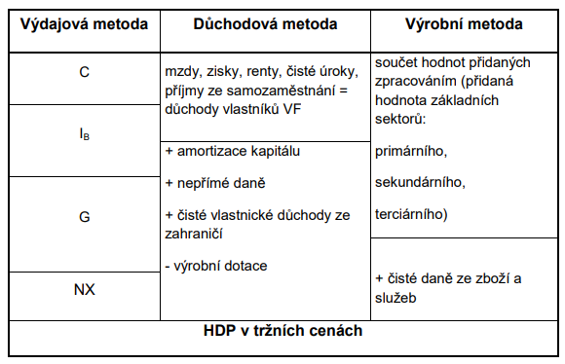
Hrubý domácí produkt – METODY MĚŘENÍ
13/34

Slide 15
Výdajová metoda (výdaj = příjem)
Podstata – sečteme výdaje ekonomických subjektů
HDP = C + I + G + NX
C= spotřeba domácností
I= hrubé soukromé investice
G= výdaje vlády na nákup statků a služeb
NX= čistý export (rozdíl mezi Exportem a Importem)
14/34

Slide 16
Spotřební výdaje (C)
Konečnou spotřebu domácností (C) = veškeré výdaje na výrobky a služby, které slouží k uspokojení individuálních potřeb domácností
Domácnosti nakupují předměty krátkodobé (potraviny) a dlouhodobé spotřeby (životnost déle než rok – auto, nábytek, domácí spotřebiče) a služby;
15/34

Slide 17
Investiční výdaje (I)
= investice soukromých podniků + nákup nových nemovitostí
Investice:
Fixní (nákup budov, strojů a zařízení)
Investice v podobě zásob
I_{G}= hrubé investice čili souhrn všech investic
I_{R}= obnovovací investice, tj. ty investice, které pouze nahrazují opotřebená výrobní zařízení a budovy (amortizaci neboli odpisy)
I_{N}= čisté investice, tj. ty investice, jejichž cílem je rozšíření výrobní kapacity
I_{G}=I_{R}+I_{N}
16/34

Slide 18
Vládní výdaje (G)
Vládní výdaje (G) za statky a služby (konečnou spotřebu vlády) = výdaje vlády na statky a služby sloužící k uspokojení kolektivních potřeb společnosti.
Stát prostřednictvím vlády nakupuje nejrůznější výrobky a služby.
!!! Nepatří sem TRANSFEROVÉ PLATBY
Vládní výdaje dále členíme na:
vládní výdaje za spotřební statky a služby (G_{C}),
investiční výdaje vlády (G_{I}).
$$G= G_{C}+ G_{I}$$
17/34

Slide 19
Čistý export (NX)
Výdaje zahraničních subjektů – čistý export (NX).
= vyjadřuje rozdíl mezi exportem (vývozem, EX) a importem (dovozem, IM).
Export zahrnuje veškeré výdaje zahraničních subjektů ekonomických subjektů za statky a služby vyprodukované na území daného státu, kdežto import zahrnuje výdaje domácností ekonomických subjektů za statky a služby, které byly vyprodukovány v zahraničí.
$$NX=EX −IM$$
18/34

Slide 20
Výdajová metoda (výdaj=příjem)
HDP_{FC}= C+I_{G}+G+NX-T_{N} (=HDP v cenách výrobních faktorů)
Čistý domácí produkt (NDP) = HDP po odečtení odpisů (amortizace)
NDP = C + I_{G} + G + NX - a
nebo také
NDP = C + I_{N} + G + NX
19/34

Slide 21
Metody měření HDP – důchodová metoda
určíme jako součet všech důchodů, které ve sledovaném období získají za poskytnuté služby výrobních faktorů jejich vlastníci.
vychází z důchodů (příjmů), jež plynou ekonomickým subjektům z vlastnictví VF a jež byly použity na tvorbu HDP
Tyto důchody mají podobu:
mezd, úroků, zisků, renty, příjmů ze samozaměstnání
Dále do výpočtu HDP důchodovou metodou započítáváme do jeho hodnoty:
nepřímé daně (T_{N}) , amortizaci (odpisy, a)
20/34

Slide 22
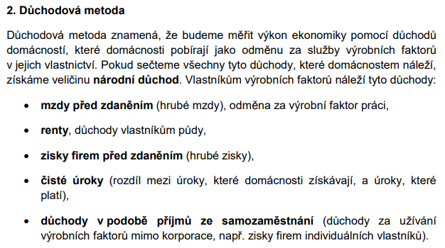
Metody měření HDP – důchodová metoda
21/24

Slide 23
Metody měření HDP – odvětvová metoda měření HDP
Pomocí této metody je hrubý domácí produkt dán součtem všech hrubých přidaných hodnot, které byly ve sledovaném období vytvořeny v jednotlivých sektorech národního hospodářství.
Přidaná hodnota = hodnota, kterou jednotliví výrobci postupně v průběhu výrobního procesu přidávají svým úsilím k hodnotě nakupovaných surovin, polotovarů a služeb.
23/34

Slide 24
HRUBÝ vs. ČISTÝ PRODUKT
Hrubý domácí produkt (HDP, GDP) – součet peněžních hodnot finálních výrobků a služeb vyprodukovaných během jednoho roku výrobními faktory alokovanými v dané zemi, a to bez ohledu, kdo je jejich vlastníkem
Hrubý národní produkt (HNP, GNP) představuje celkovou produkci vyrobenou výrobními faktory příslušné země, ať již v zemi samé nebo v zahraničí.
Čistý domácí/národní produkt (ČNP, NNP) na rozdíl od hrubého domácího/národního produktu nezahrnuje obnovovací investice (amortizaci).
Hrubé investice = čisté investice + znehodnocení kapitálu
22/34

Slide 25
Metody měření HNP
HNP se dá spočítat přes HDP, když k němu přičteme tzv. čisté vlastnické důchody ze zahraničí (NR):
HNP = C + I + G + NX + NR
Odečtením znehodnocení kapitálu od HNP dostaneme čistý národní produkt (NNP)
NNP=C + I + G + NX + NR - a
Pokud od hodnoty NNP odečteme i nepřímé daně T_{N}, dostaneme národní důchod (NI)=součet plateb za užití výrobních faktorů bez ohledu na to, jestli je skutečně domácnosti obdrží.
NI = C + I + G + NX + NR - a - T_{N} (výdajovou metodou)
NI = w + i + z + n + s (důchodovou metodou)
24/34

Slide 26
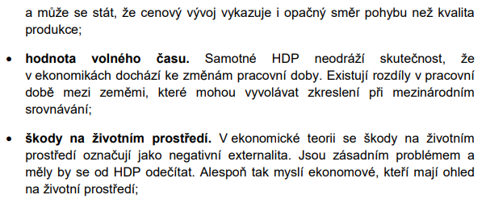
Nedostatky veličiny HDP - detailněji
25/34
Notes:
Hrubý domácí produkt sám o sobě nezohledňuje všechny skutečnosti a hlavně negativní jevy v ekonomice. HDP např. nezachycuje všechna užití výrobních faktorů, jimiž společnost disponuje, neodráží škody na životním prostředí jako vedlejší produkt výrobní činnosti. Následuje vymezení položek, které nejsou v HDP dané ekonomiky obsaženy:

Slide 27
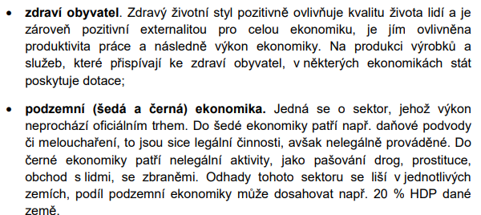
Nedostatky veličiny HDP - detailněji
25/34
Notes:
Hrubý domácí produkt sám o sobě nezohledňuje všechny skutečnosti a hlavně negativní jevy v ekonomice. HDP např. nezachycuje všechna užití výrobních faktorů, jimiž společnost disponuje, neodráží škody na životním prostředí jako vedlejší produkt výrobní činnosti. Následuje vymezení položek, které nejsou v HDP dané ekonomiky obsaženy:

Slide 28
Kritika HDP - shrnutí
Součet výdajů v ekonomice (peněžní toky)
Může docházet ke zkreslení (dominance jednoho sektoru, šedá ekonomika)
Důležitá je i dimenze udržitelnosti s ohledem na přírodní zdroje, očekávané délky života, vzdělanost obyvatelstva atd.
Ekologické limity (viz. kjótský protokol a USA)
Problematika výdajů na armádu (roste G) – roste ale životní úroveň obyvatel?
Volný čas (při obětování volného času lze více pracovat a přispívat k růstu HDP), znamená to ale růst životní úrovně?
Růst HDP za cenu zadlužování
Distribuce příjmů mezi obyvateli země (SAE nebo Rovníková Guinea)
=> HDP nelze vnímat jako vhodný ukazatel blahobytu, spíše jako ukazatele produkční výkonnosti a je nutné jej doplnit dalšími dodatečnými ukazateli
25/34

Slide 29
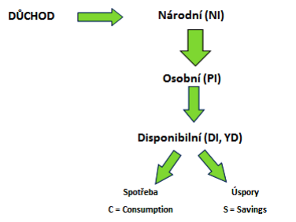
Výpočet osobního důchodu
25/34

Slide 30
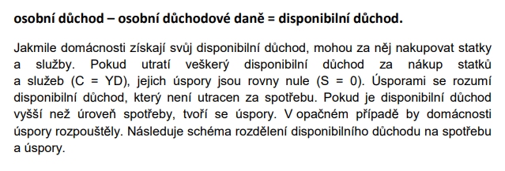
Výpočet osobního důchodu
25/34

Slide 31
Členění důchodu ekonomiky
Roční tok důchodů tvoří součást nepřetržitého procesu.
Domácnosti většinu svého disponibilního důchodu utrácejí za spotřebu. Tyto výdaje se v dalším kole připočítávají do HDP, čímž se pomáhá udržet tok důchodů v pohybu.
Schéma: napomáhá k pochopení rozlišení národního, osobního a disponibilního důchodu.
25/34

Slide 32
Alternativní ukazatele měření výkonnosti ekonomiky
Čistý ekonomický blahobyt upravuje HDP o:
hodnotu volného času jako jednu z forem široce pojímaného bohatství
netržní statky to je statky vytvářené v domácnosti, například úklid,
kvalitu statků – mnohdy cenový vývoj ukazuje opačný směr než kvalita statků
stínovou (šedou) ekonomiku - zahrnuje legální aktivity, které ale neprocházejí oficiálním
trhem, je utajená a není evidovaná, souvisí s daňovými úniky
škody na životním prostředí - tzv. negativní externality, které ve skutečnosti hodnotu HDP snižují.
26/34

Slide 33
Alternativní ukazatele měření výkonnosti ekonomiky
Index lidského rozvoje (HDI):
pro srovnání klíčových rozměrů lidského rozvoje, mezi které patří: dlouhý a zdravý život, přístup ke vzdělání a životní standard
Součástí indexu jsou:
Očekávaná délka života
Délka vzdělávání
HDP
27/34

Slide 34
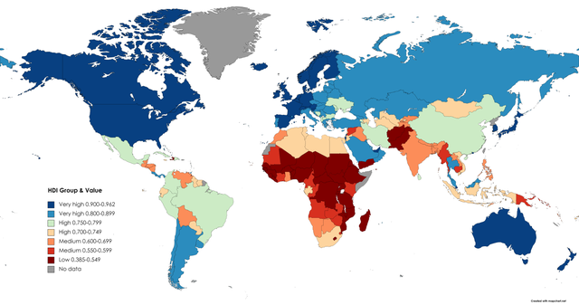
Alternativní ukazatele měření výkonnosti ekonomiky
HDI velmi vysoký (rozvinuté země); HDI vysoký (rozvojové země)
HDI střední (rozvojové země); HDI nízký (rozvojové země)
28/34

Slide 35
Příklad č. 1
Znáte tyto charakteristiky malé otevřené ekonomiky: I_{g}=1 000, I_{n}=500, C=3 000, EX=5 000, IM=6 000, G= 2000 a T_{n}=500. Určete hodnotu čistého exportu a hrubého domácího produktu výdajovou metodou.
30/34

Slide 36
Příklad č. 2
Znáte tyto charakteristiky malé otevřené ekonomiky: Ig=500, In=200, C=1 000, EX=2 000, IM=1 000, G=500 a Tn=700. Určete čistý export (NX), výši obnovovacích investic (totéž jako amortizace), HDP.
31/34

Slide 37
Příklad č. 3
V ekonomice činí čisté investice 50 a obnovovací investice 60. Soukromá spotřeba je 200, export činí 60 a dovoz 80, vládní výdaje jsou 130. Vypočítejte:
Amortizaci a hrubé investice;
Čistý export;
HDP;
HDP v uzavřené ekonomice.
32/34

Slide 38
Příklad č. 4
Vylo zjištěno, že v uvažovaném roce důchody vlastníků výrobních faktorů (v mil. peněžních jednotek) činily:
Vypočítejte hodnotu národního důchodu ve státu PIKO v roce 2022.
33/34

Slide 39
DĚKUJI ZA POZORNOST

